Slide 1
УЧЕНИЧЕСКОЕ САМОУПРАВЛЕНИЕ В КЛАССЕ
Составила: Мягкова М.Н., учитель начальных классов
МОБУ ООШ № 43 им. Венчагова С. И. города Сочи

Slide 2
УЧЕНИЧЕСКОЕ САМОУПРАВЛЕНИЕ, ЕГО ЦЕЛЬ И ЗАДАЧИ
УЧЕНИЧЕСКОЕ САМОУПРАВЛЕИЕ- это форма организации жизнедеятельности коллектива учащихся, обеспечивающая развитие их самостоятельности в принятии и реализации решений для достижения общественно значимых целей.
ЦЕЛЬ: вовлечение всех учащихся класса в общественную деятельность, способствующую улучшению учебно-воспитательного процесса в классе и в школе в целом.
ЗАДАЧИ САМОУПРАВЛЕНИЯ:
Создание условий для развития лидерских качеств, необходимые для лучшей адаптации учащихся в обществе, их социализации и личностного развития.
Обеспечение педагогической поддержки лидеров в детском коллективе.
Формирование знаний и умений основ организаторской деятельности.
Организация разнообразных видов коллективной творческой деятельности, вовлекающие обучающихся в общественно-ценностные социализирующие отношения, способствующие их сплочению и положительному взаимопониманию.
Рост культуры поведения учащихся.

Slide 3
УСЛОВИЯ РАЗВИТИЯ
Осуществление принципа взаимного уважения и сотрудничества в отношениях между педагогами и учащимися
Наличие атмосферы творчества и психологического комфорта как условия развития инициативы и самостоятельности ребят.
Деятельностный подход в организации ученического самоуправления.
Связь постоянных, временных и уполномоченных органов самоуправления.
Коллективный самоанализ. Выборность, отчетность и сменяемость актива.
Стимулирование выполнения общественных поручений.
Педагогическая поддержка ученического самоуправления.

Slide 4
РАСПРЕДЕЛЕНИЕ ОБЯЗАННОСТЕЙ
На общем классном собрании в сентябре с помощью анонимного голосования были выбраны староста класса и его помощник. Остальных детей я (классный руководитель) распределила сама по секторам.
В каждом секторе с помощью жребия были выбраны руководители секторов, которые отчитываются о проделанной работе своего сектора на классном собрании.
Были распределены обязанности актива класса и каждого сектора.

Slide 5
СТРУКТУРА И ОБЯЗАННОСТИ КЛАССНОГО САМОУПРАВЛЕНИЯ
актив класса
СТАРОСТА И ПОМОЩНИК СТАРОСТЫ
Контроль посещаемости
Контроль внешнего вида
Участие в заседаниях Совета школы
секторы
УЧЕБНЫЙ СЕКТОР
Контроль успеваемости
Проверка дневников и учебников
Участие в организации и проведении тематических вечеров, выставок, конкурсов по предметам

Slide 6
СТРУКТУРА И ОБЯЗАННОСТИ КЛАССНОГО САМОУПРАВЛЕНИЯ
ТРУДОВОЙ СЕКТОР
Составление графика дежурства по кабинету
Организация и контроль уборки кабинета
Организация и контроль генеральной уборки и уборки территории у школы
СПОРТИВНЫЙ СЕКТОР
Подготовка и организация походов
Организация соревнований по различным видам спорта
Участие в организации и проведении общешкольных спортивных мероприятий

Slide 7
СТРУКТУРА И ОБЯЗАННОСТИ КЛАССНОГО САМОУПРАВЛЕНИЯ
КУЛЬТМАССОВЫЙ СЕКТОР
Организация участия класса в проведении различных школьных мероприятий
Проведение классных мероприятий
РЕДКОЛЛЕГИЯ КЛАССА
Подбор материалов для газеты
Оформление классного уголка
Организация участия в общешкольных художественных конкурсах

Slide 8
МЕРОПРИЯТИЯ
1. Подготовка к внеклассному мероприятию «Берегите птиц!».
На классном собрании было принято решение провести это внеклассное мероприятие, были распределены обязанности между всеми секторами.
-Учебный сектор проверяет готовность к занятию (наличие планшетов для рисования и обратной связи с учителем, красок, кисточек, фломастеров, цветных карандашей, клея, ножниц).
- Редколлегия подбирает материал для газеты «Берегите птиц» (фотографии учащихся своего класса, которые изготавливали кормушки для птиц, стихи, призывы, памятки).
- Культмассовый сектор подбирает сценку, отражающую суть занятия, изготавливает маски для актеров.
- Физкультурный сектор подбирает физминутку для занятия.
2. Все свои предложения руководители секторов показывают старосте и заместителю.
3. Староста и заместитель лучшие варианты предлагают классному руководителю.
Благодаря совместной работе всего классного самоуправления, получилось интересное занятие, в котором каждый принял участие.

Slide 9
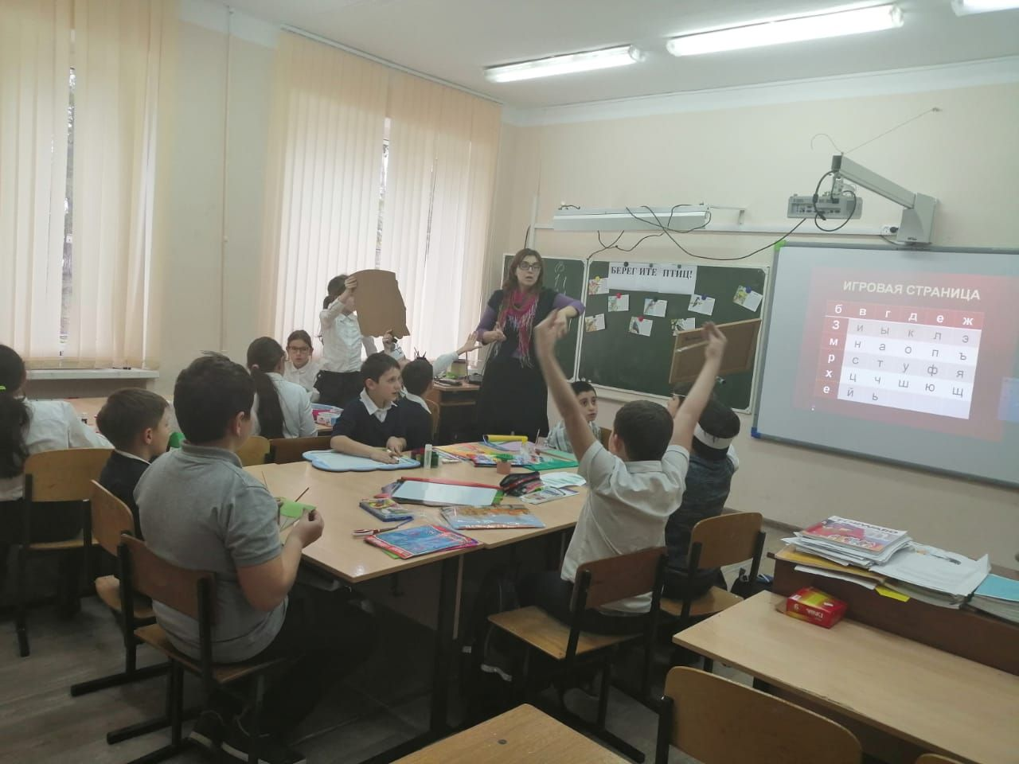
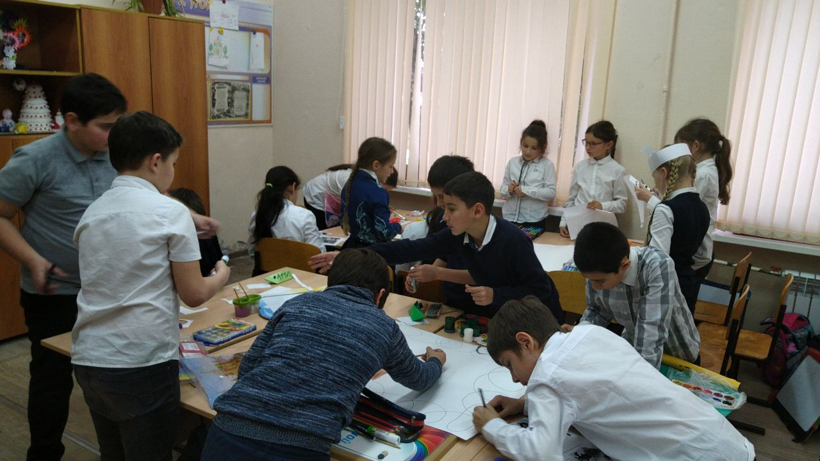
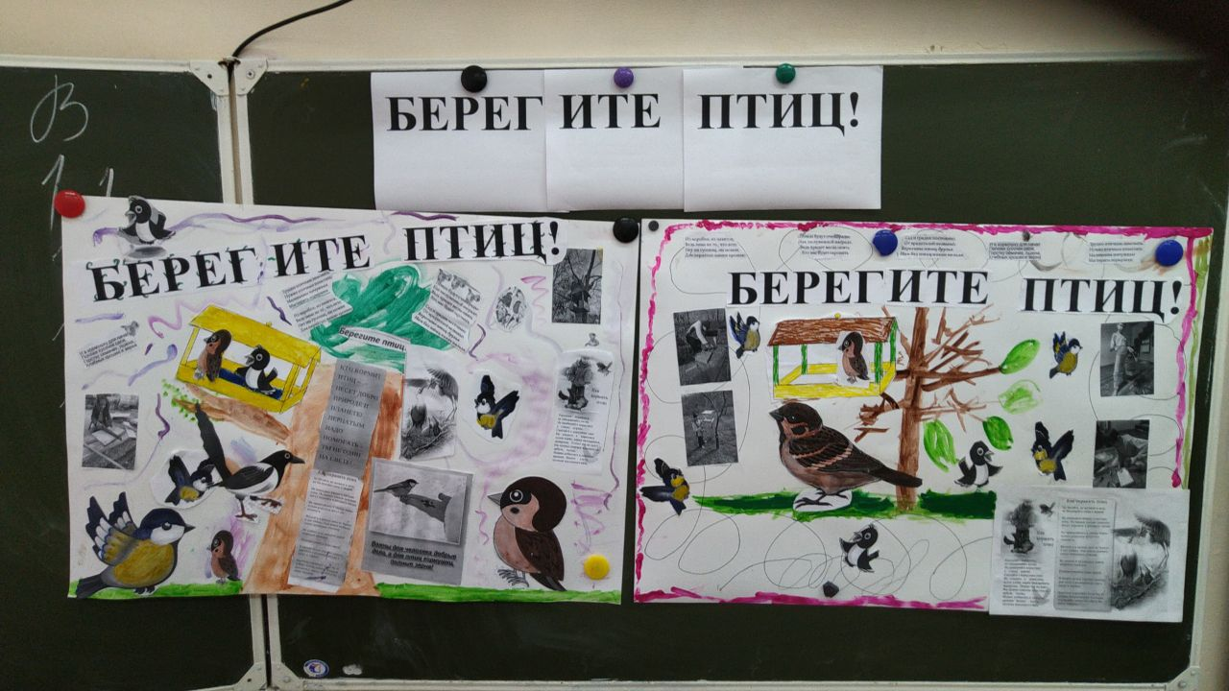

Slide 10
СПАСИБО
ЗА ВНИМАНИЕ!

